Slide 1

모던웹을 위한 HTML5+CSS3 바이블
CHAPTER 03: CSS3 선택자 기본
ㅇㅇ대학교 ㅇㅇ학과
홍길동

Slide 2
시작하기전에
소스코드
http://www.hanbit.co.kr/src/10158

Slide 3
이 책의 학습 목표
CHAPTER 01: HTML5의 역사와 Visual Studio Code 설치하기
CHAPTER 02: 사용자에게 보이는 뷰를 만드는 HTML 태그
CHAPTER 03: HTML 문서 내부의 특정 요소를 선택할 때 사용하는 선택자에 관하여
CHAPTER 04: HTML 요소에 스타일을 적용하는 방법
CHAPTER 05: 레이아웃을 만드는 방법
CHAPTER 06: HTML5를 사용해 모바일 페이지를 만드는 방법
CHAPTER 07: 태블릿 PC를 위한, 동적 너비를 가지는 레이아웃 구성 방법
CHAPTER 08: 간단한 소셜커머스의 메인 페이지를 만들어보기
CHAPTER 09: 변형과 애니메이션에 관한 CSS3 고급 내용 살펴보기
CHAPTER 10: CSS3 변환(transform)으로 3D 구현하기
CHAPTER 11: @로 시작하는 코드, 규칙(@-rule)이 사용되는 반응형 웹
CHAPTER 12: 그리드 시스템과 관련된 플러그인 살펴보기

Slide 4
Contents
CHAPTER 03 CSS3 선택자 기본
3.1 CSS 선택자란?
3.2 선택자 종류 개요
3.3 전체 선택자
3.4 태그 선택자
3.5 아이디 선택자와 클래스 선택자 아이디 선택자 클래스 선택자
3.6 속성 선택자 기본 속성 선택자 문자열 속성 선택자
3.7 후손 선택자와 자손 선택자 후손 선택자 자손 선택자

Slide 5
Contents
CHAPTER 03 CSS3 선택자 기본
3.8 동위 선택자
3.9 반응 선택자
3.10 상태 선택자
3.11 구조 선택자 일반 구조 선택자 형태 구조 선택자
3.12 문자 선택자 시작 문자 선택자 전후 문자 선택자 반응 문자 선택자
3.13 링크 선택자
3.14 부정 선택자

Slide 6
CHAPTER 03 CSS3 선택자 기본
HTML 문서 내부의 특정 요소를 선택할 때 사용하는 선택자에 관하여

Slide 7
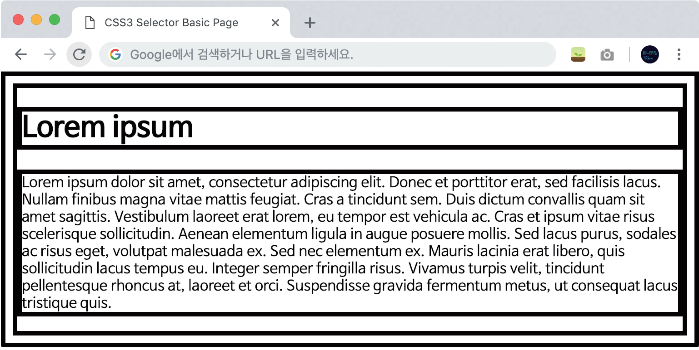
미리 보기 / 이 장에서 공부할 내용
전체 선택자를 사용해 요소를 선택한 예

Slide 8

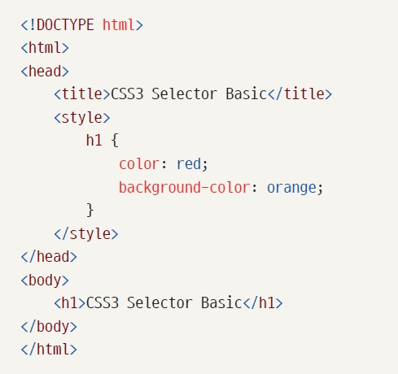
3.1 CSS 선택자란?
CSS 블록
스타일시트 사용 방법

Slide 9
3.2 선택자 종류 개요
선택자 종류 | 선택자 형태 | 선택자 예
선택자 | * | *
태그 선택자 | 태그 | h1
아이디 선택자 | #아이디 | #header
클래스 선택자 | .클래스 | .item
후손 선택자 | 선택자 선택자 | header h1
자손 선택자 | 선택자 > 선택자 | header > h1
속성 선택자 | 선택자 [속성=값] | input [type = text]
 | 선택자 [속성~=값] | div [data-role ~ = row]
 | 선택자 [속성|=값] | div [data-role| = row]
 | 선택자 [속성^=값] | div [data-role^ = row]
 | 선택자 [속성$=값] | div [data-role$ = 9]
 | 선택자 [속성*=값] | div [data-role*= row]
CSS 선택자

Slide 10
3.2 선택자 종류 개요
선택자 종류 | 선택자 형태 | 선택자 예
동위 선택자 | 선택자 + 선택자 | h1 + div
 | 선택자 ~ 선택자 | h1 ~ div
구조 선택자 | 선택자:first-child | li:first-child
 | 선택자:last-child | li:last-child
 | 선택자:nth-child(수열) | li:nth-child(2n+1)
 | 선택자:nth-last-child(수열) | li:nth-last-child(2n+1)
 | 선택자:first-of-type | h1:first-of-type
 | 선택자:last-of-type | h1:last-of-type
 | 선택자:nth-of-type(수열) | h1:nth-of-type(2n+1)
 | 선택자:nth-last-of-type(수열) | h1:nth-last-of-type(2n+1)
반응 선택자 | 선택자:active | div:active
 | 선택자:hover | div:hover
CSS 선택자

Slide 11
3.2 선택자 종류 개요
선택자 종류 | 선택자 형태 | 선택자 예
상태 선택자 | :checked | input:checked
 | :focus | input:focus
 | :enabled | input:enabled
 | :disabled | input:disabled
링크 선택자 | :link | a:link
 | :visited | a:visited
문자 선택자 | ::first-letter | p::first-letter
 | ::first-line | p::first-line
 | ::after | p::after
 | ::before | p::before
 | ::selection | p::selection
부정 선택자 | 선택자:not(선택자) | li:not(.item)
CSS 선택자
모두 암기를 할 필요는 없으며 W3C의 공식 문서(http://www.w3.org/TR/CSS/)를 참고할 것

Slide 12
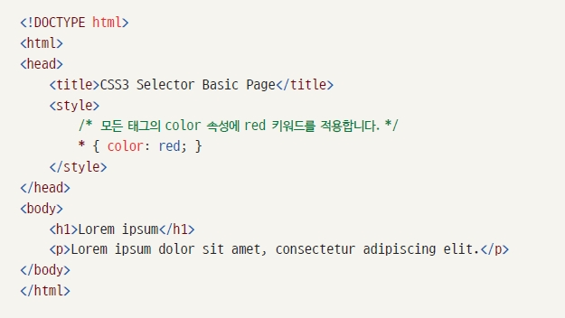
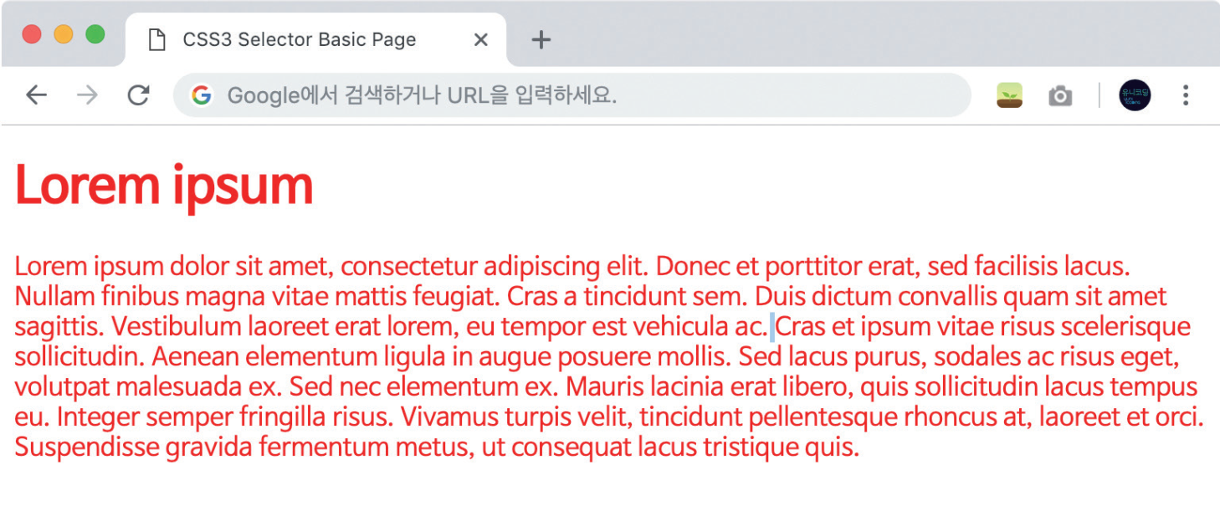
3.3 전체 선택자
전체 선택자(*): HTML 페이지 내부의 모든 태그를 선택
전체 선택자(*)를 사용해 모든 태그의 color 속성에 red 키워드를 적용한 사례

Slide 13
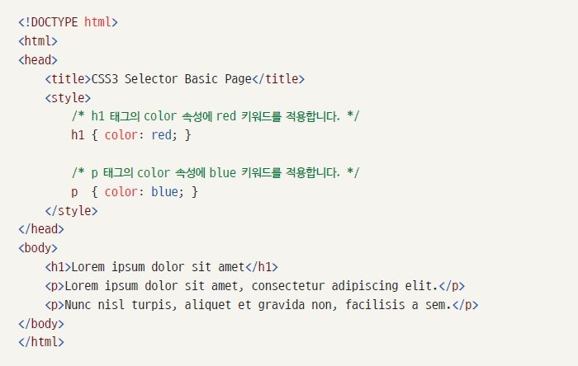
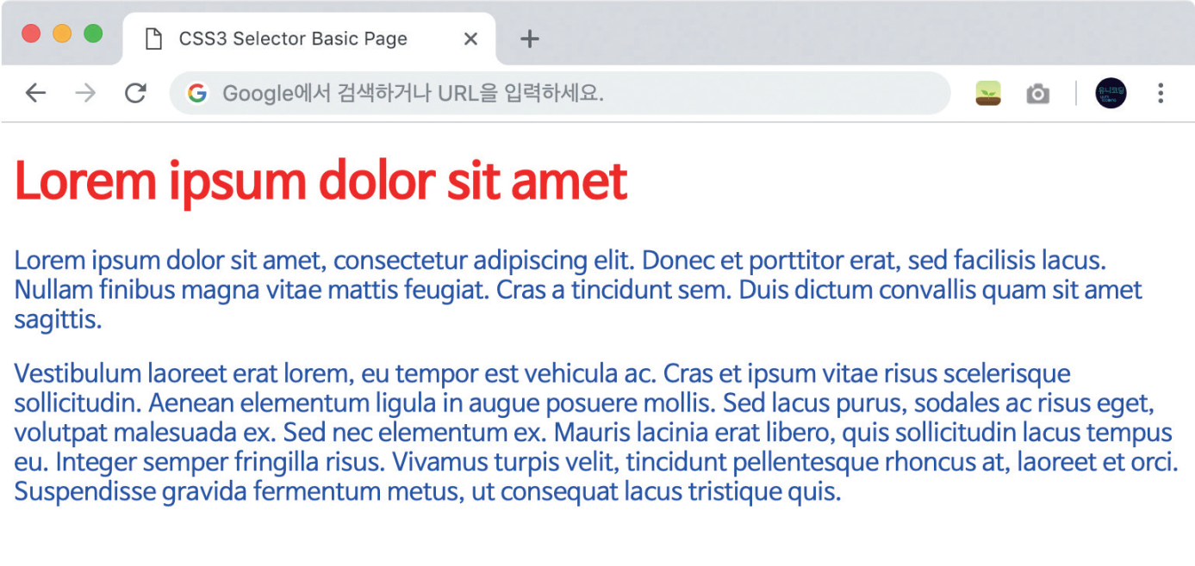
3.4 태그 선택자
태그 선택자: 특정한 태그를 선택
h1 태그에 빨간색 태그 적용 / p 태그에 파란색 태그를 적용한 사례

Slide 14
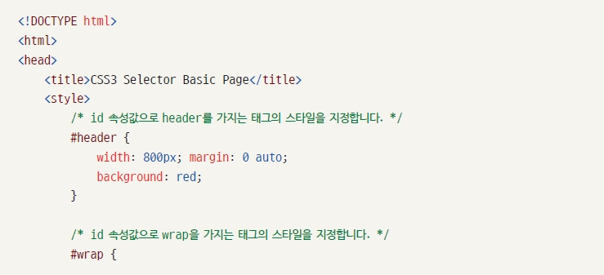
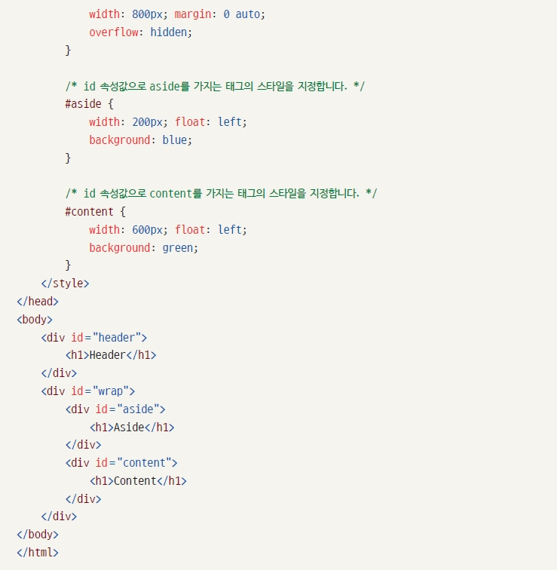
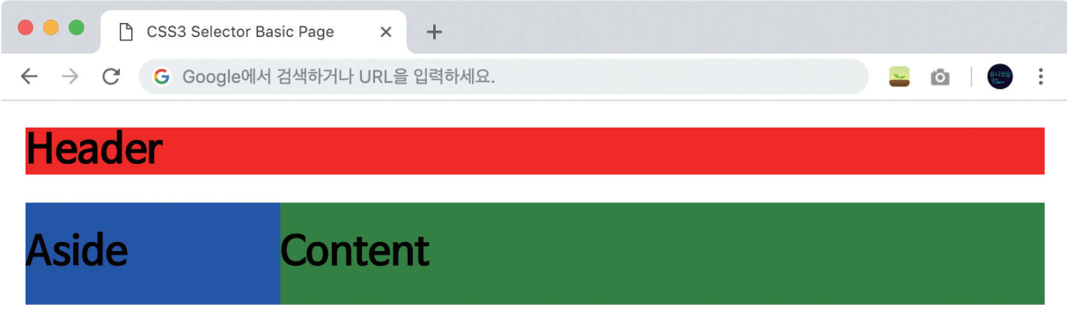
3.5 아이디 선택자와 클래스 선택자 / 아이디 선택자
코드 실행 시 레이아웃 구성

Slide 15
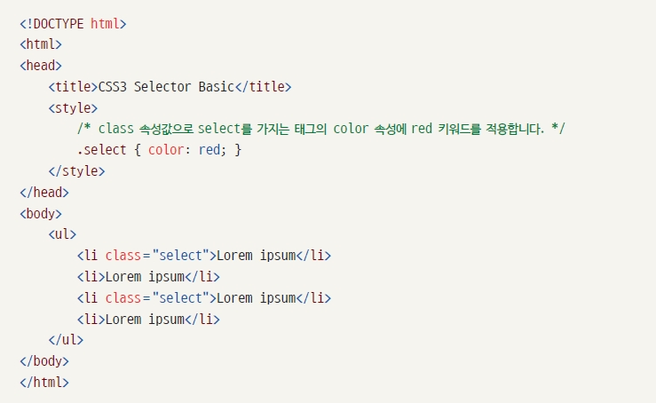
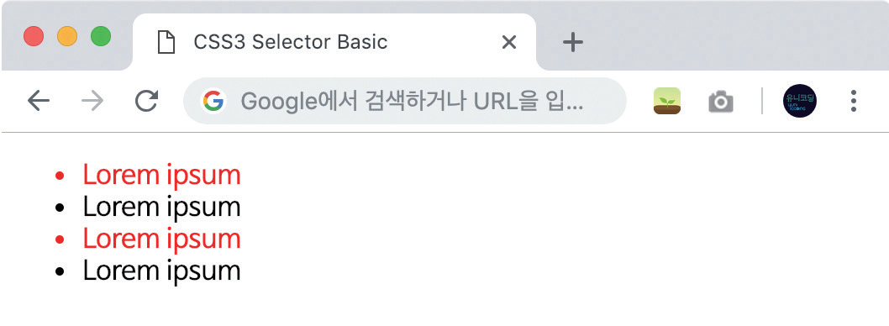
3.5 아이디 선택자와 클래스 선택자 / 클래스 선택자
클래스 선택자: 특정한 클래스를 가지고 있는 태그를 선택
li 태그 2개에 class 속성을 사용한 사례

Slide 16
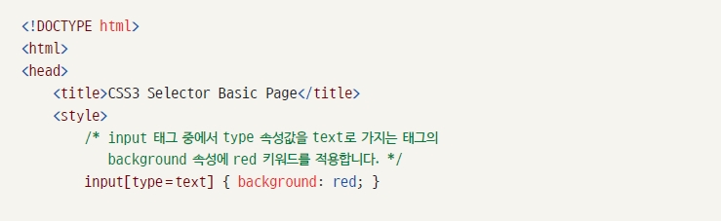
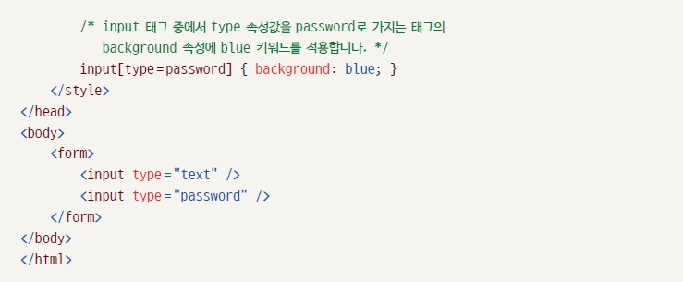
3.6 속성 선택자 / 기본 속성 선택자
좌측의 코드를 적용해서 구현한 사례
선택자 형태 | 설명
선택자 [속성] | 특정한 속성이 있는 태그를 선택
선택자 [속성=값] [속성=값] | 특정한 속성 안의 값이 특정 값과 같은 문서 객체를 선택

Slide 17
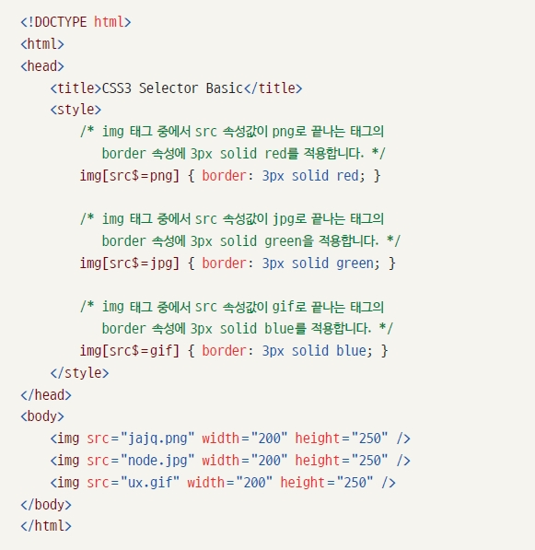
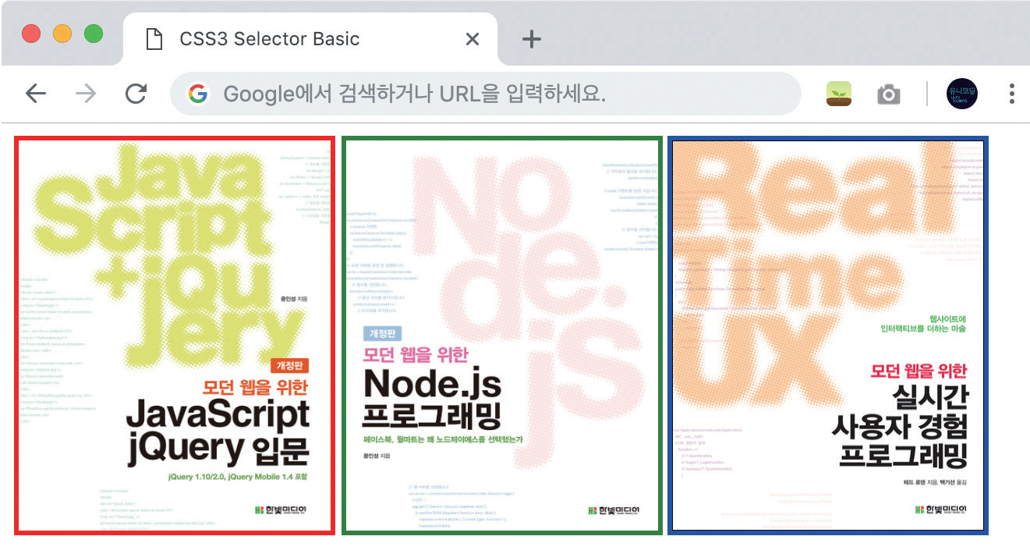
3.6 속성 선택자 / 문자열 속성 선택자
좌측의 코드를 적용해서 구현한 사례

Slide 18
3.6 속성 선택자 / 문자열 속성 선택자
선택자 형태 | 설명
선택자 [속성~ = 값] | 속성 안의 값이 특정 값을 단어로 포함하는 태그를 선택합니다.
선택자 [속성| = 값] | 속성 안의 값이 특정 값을 단어로 포함하는 태그를 선택합니다.
선택자 [속성 ^ = 값] | 속성 안의 값이 특정 값으로 시작하는 태그를 선택합니다.
선택자 [속성 $ =값] | 속성 안의 값이 특정 값으로 끝나는 태그를 선택합니다.
선택자 [속성 * = 값] | 속성 안의 값이 특정 값을 포함하는 태그를 선택합니다.
문자열 속성 선택자

Slide 19
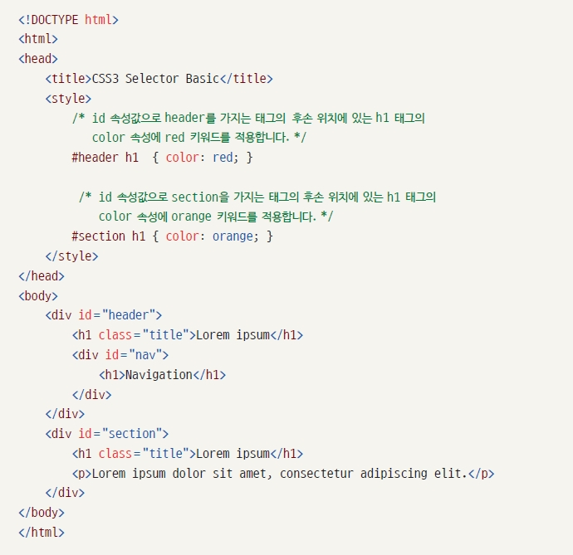
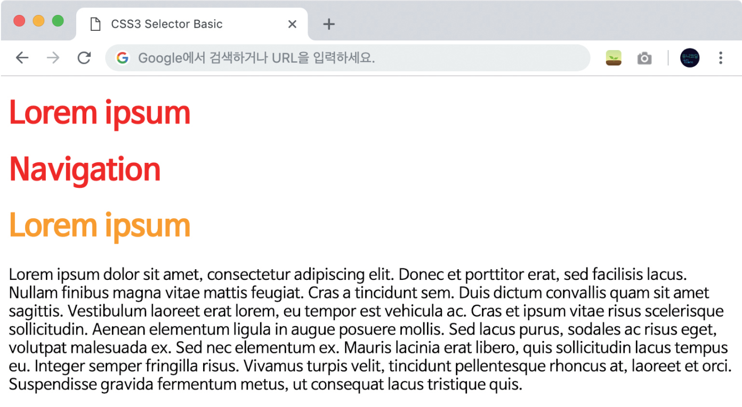
3.7 후손 선택자와 자손 선택자 / 후손 선택자
#header 태그 아래에 위치한 h1 태그에는 빨간색이 적용
#section 태그 아래에 위치하는 h1 태그는 주황색이 적용된 사례

Slide 20

3.7 후손 선택자와 자손 선택자 / 자손 선택자
자손 선택자: 특정 태그 아래에 있는 자손을 선택할 때 사용하는 선택자
#nav 태그 아래에 있는 h1 태그에는 스타일 이 적용되지 않음

Slide 21
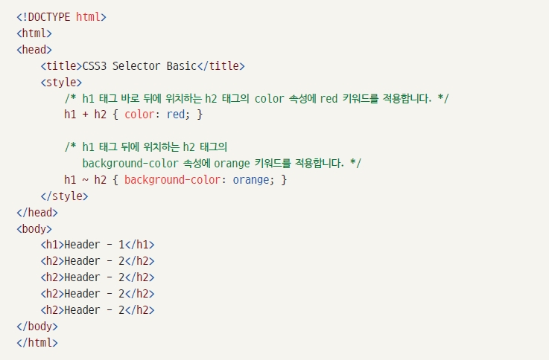
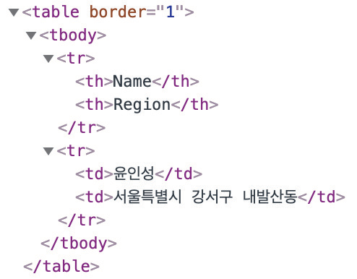
3.8 동위 선택자 / 자손 선택자
선택자A + 선택자B: 선택자A 바로 뒤에 위치하는 선택자B를 선택
선택자A ~ 선택자B: 선택자A 뒤에 위치하는 선택자B를 선택
좌측의 태그에서 h1 태그와 모든 h2 태그는 동위 상태에 위치함
이 때 h1 태그의 바로 뒤에 위치하는 h2 태그 하나를 선택할 때는 + 선택자를 사용
h1 태그 뒤에 위치하는 모든 h2 태그를 선택할 때는 ~ 선택자를 사용

Slide 22
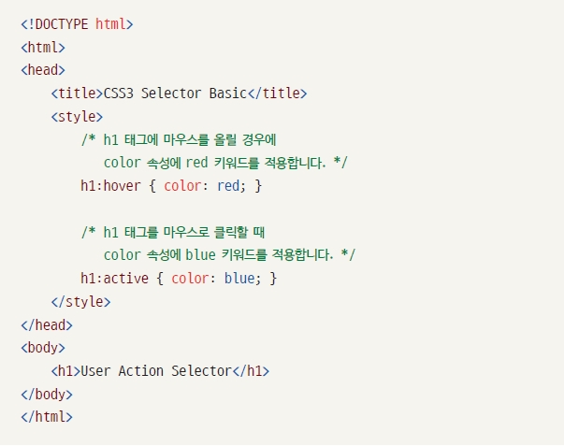
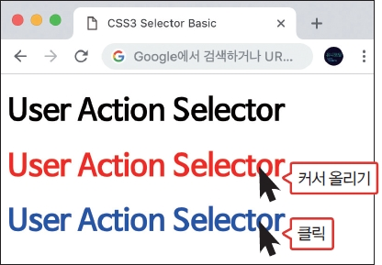
3.9 반응 선택자
:active: 사용자가 마우스로 클릭한 태그를 선택
:hover: 사용자가 마우스를 올린 태그를 선택

Slide 23
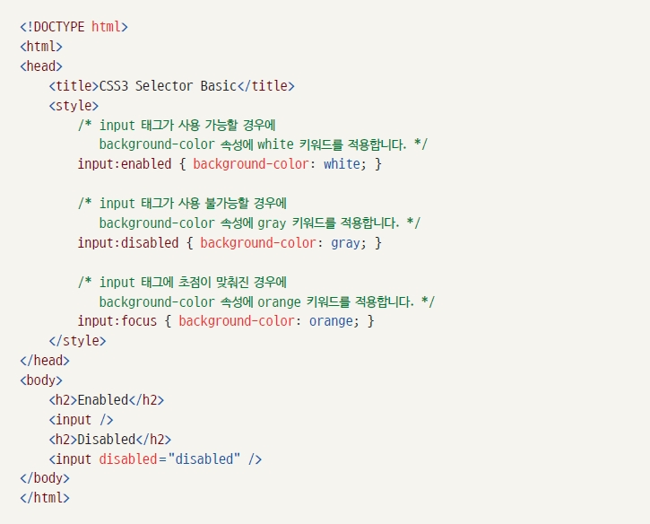
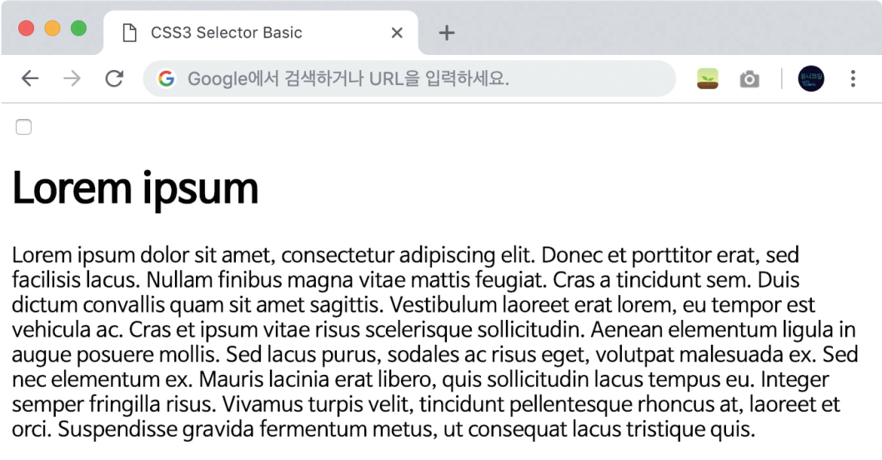
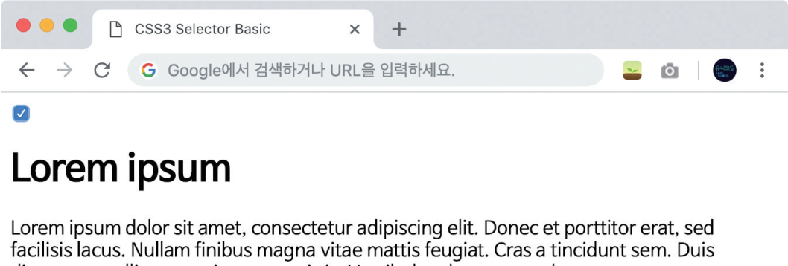
3.10 상태 선택자
초기 실행 모습
input 태그를
checked 상태로
변경해서
p 태그 영역이
서서히 사라진
모습
선택자 형태 | 설명
:checked | 체크 상태의 input 태그를 선택
:focus | 초점이 맞추어진 input 태그를 선택
:enabled | 사용 가능한 input 태그를 선택
:disabled | 사용 불가능한 input 태그를 선택

Slide 24
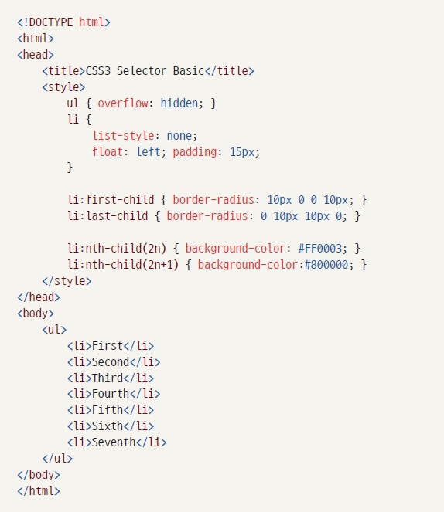
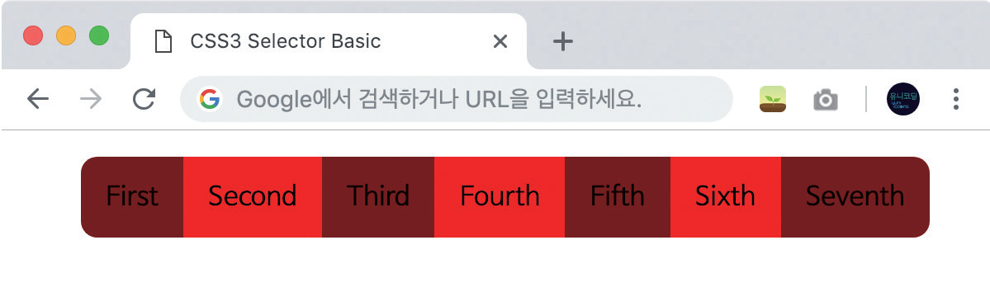
3.11 구조 선택자 / 일반 구조 선택자
짝수와 홀수를 구분해서 제작한 사례
선택자 형태 | 설명
:first-child | 형제 관계 중에서 첫 번째에 위치하는 태그를 선택
:last-child | 형제 관계 중에서 마지막에 위치하는 태그를 선택
:nth-child(수열) | 형제 관계 중에서 앞에서 수열 번째에 태그를 선택
:nth-last-child(수열) | 형제 관계 중에서 뒤에서 수열 번째에 태그를 선택

Slide 25
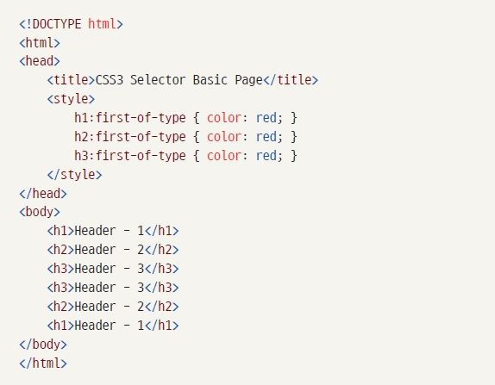
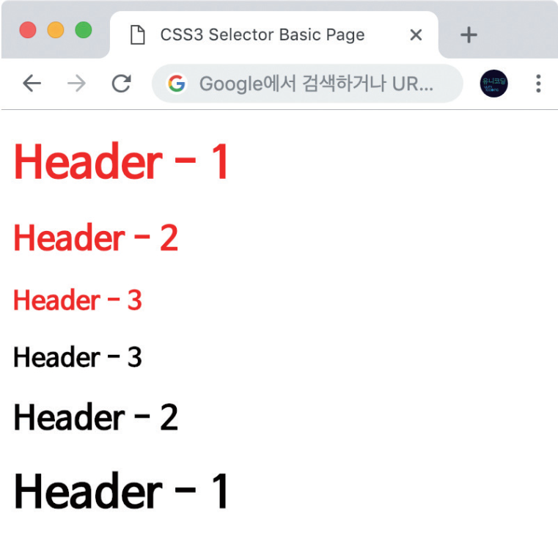
3.11 구조 선택자 / 형태 구조 선택자
첫 번째로 등장하는 특정 형태의 태그가 선택
선택자 형태 | 설명
:first-of-type | 형제 관계 중에서 첫 번째로 등장하는 특정 태그를 선택
:last-of-type | 형제 관계 중에서 마지막으로 등장하는 특정 태그를 선택
:nth-of-type(수열) | 형제 관계 중에서 앞에서 수열 번째로 등장하는 특정 태그를 선택
:nth-last-of-type(수열) | 형제 관계 중에서 뒤에서 수열 번째로 등장하는 특정 태그를 선택

Slide 26
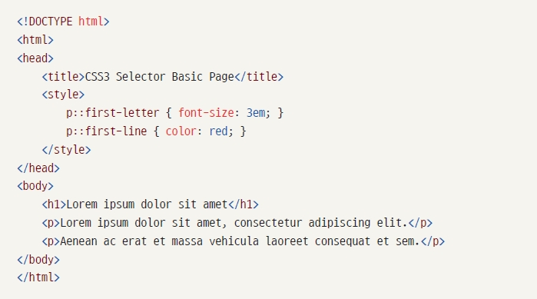
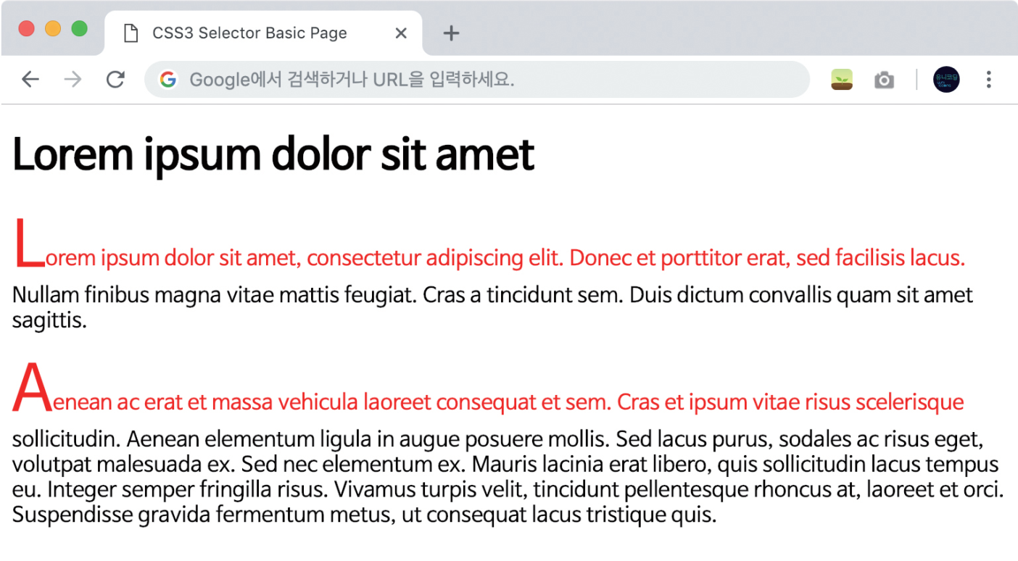
3.12 문자 선택자 / 시작 문자 선택자
선택자 형태 | 설명
::first-letter | 첫 번째 글자를 선택
::first-line | 첫 번째 줄을 선택
첫 번째 글자가 3배 큰 글자로 출력
첫 번째 줄은 빨간색으로 출력

Slide 27
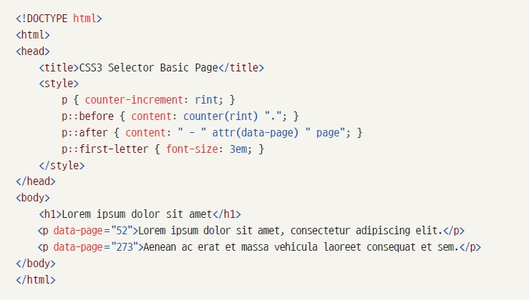
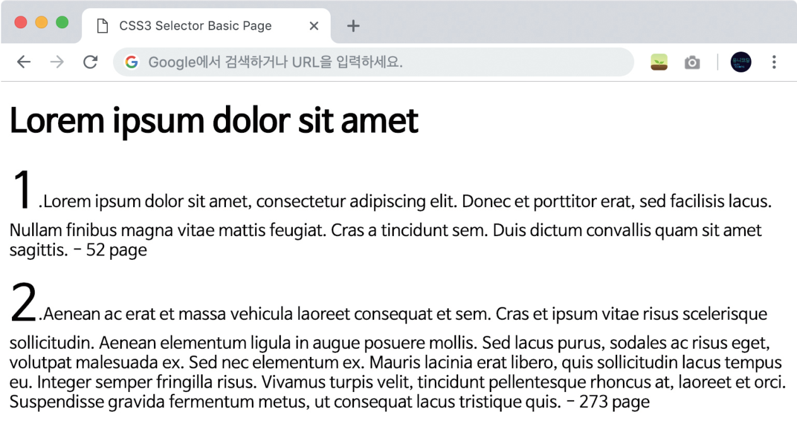
3.12 문자 선택자 / 전후 문자 선택자
선택자 형태 | 설명
::after | 태그 뒤에 위치하는 공간을 선택
::before | 태그 앞에 위치하는 공간을 선택
전후 문자 선택자에는 content 속성을 사용할 수 있음

Slide 28
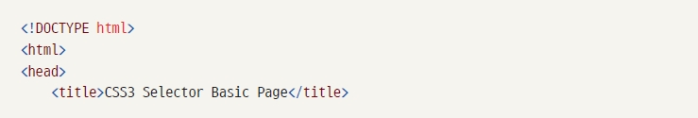
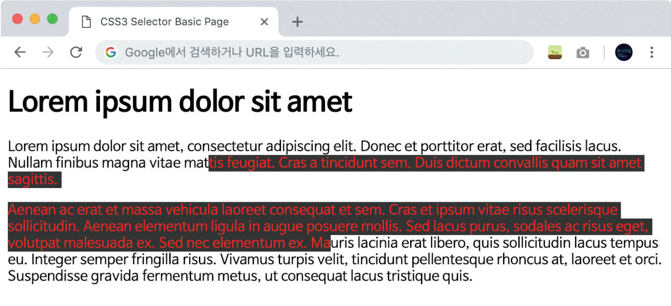
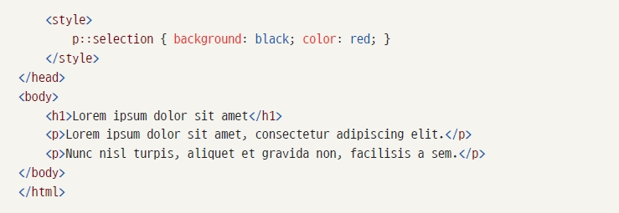
3.12 문자 선택자 / 반응 문자 선택자
사용자가 문자와 반응해서 생기는 영역을 선택하는 선택자
::selection: 사용자가 드래그한 글자를 선택함

Slide 29
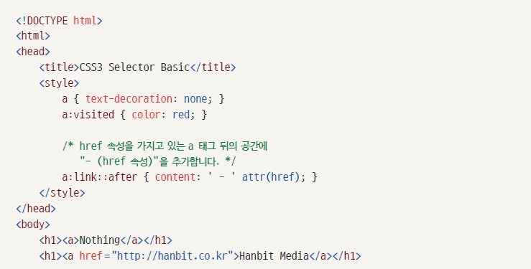
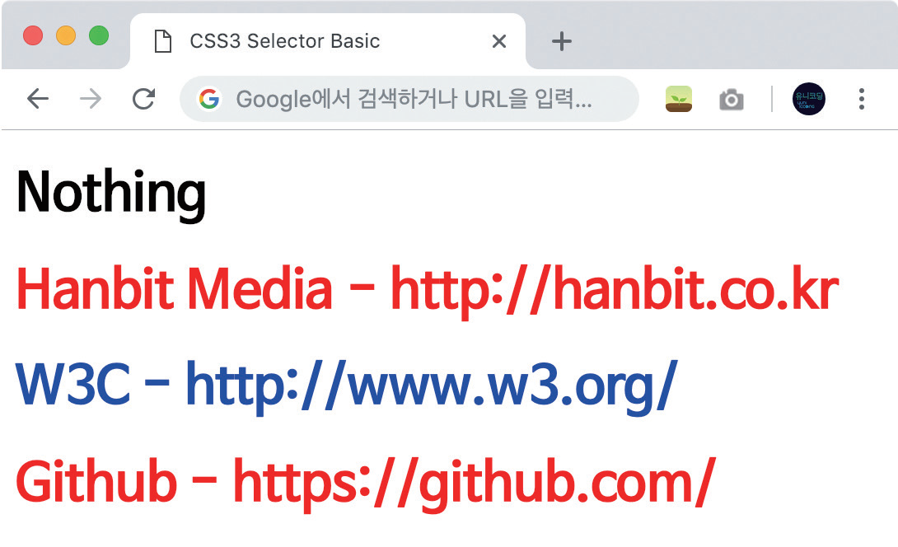
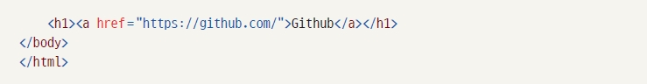
3.13 링크 선택자 / 반응 문자 선택자
한 번 이상 다녀온 링크(홈페이지)를 선택할 수 있는 선택자
:link: href 속성을 가지고 있는 a 태그를 선택
:visited: 방문했던 링크를 가지고 있는 a 태그를 선택
첫 번째 a 태그는 href 속성을 적용하지 않았으므로 스타일이 적용되지 않음
두 번째 a 태그부터는 href 속성이 적용되어 있으므로 href 속성을 뒤에 출력함

Slide 30
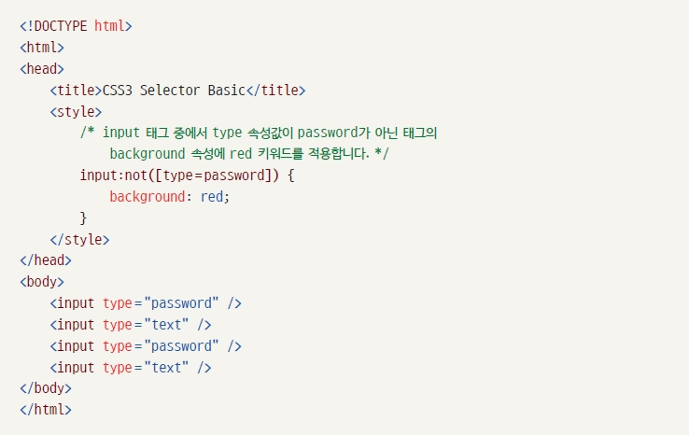
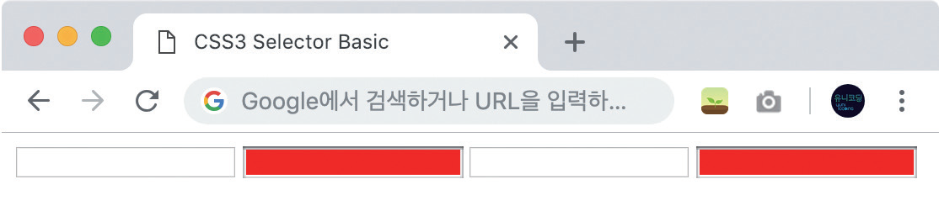
3.14 부정 선택자
지금까지 배운 선택자를 모두 반대로 적용할 수 있게 만드는 선택자
:not(선택자): 선택자를 반대로 적용
input 태그 중 type 속성값이 password인 태그가 아닌 모든 태그가 선택되어 색상이 적용

